Slide 1

Що таке Microsoft Azure?
Azure – це платформа хмарних обчислень, запущена Microsoft у лютому 2010 року. Це відкрита та гнучка хмарна платформа, яка допомагає у розробці, зберіганні даних, хостингу та управлінні послугами. Інструмент Azure розміщує веб-застосунки через Інтернет за допомогою Microsoft дата-центри.

Slide 2
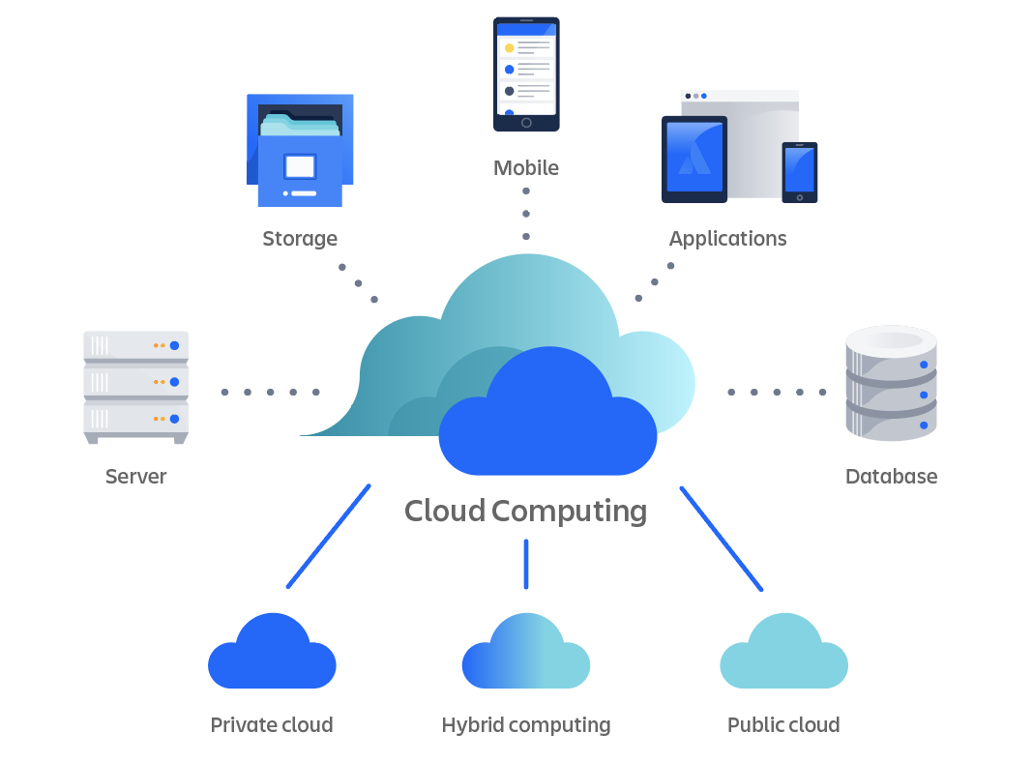
Що таке хмарні обчислення?
Хмарні обчислення — це термін, який означає зберігання та доступ до даних через Інтернет. Він не зберігає жодних даних на жорсткому диску вашого персонального комп'ютера. У хмарних обчисленнях ви отримуєте доступ до даних віддаленого сервера.

Slide 3
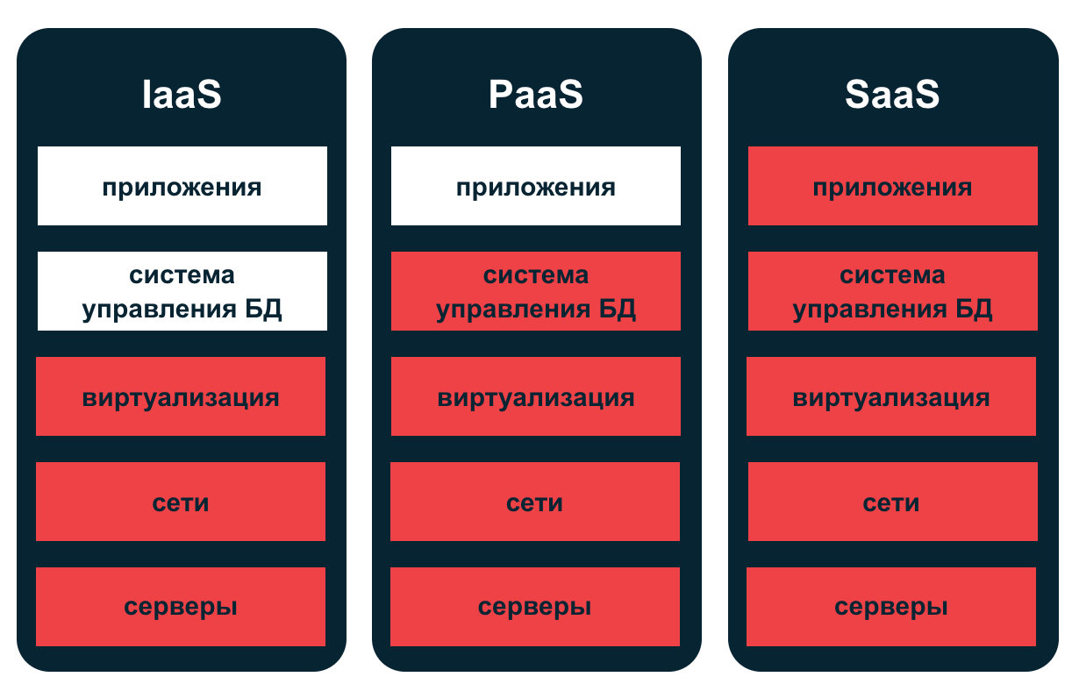
Типи хмар Azure
IaaS
PaaS
SaaS

Slide 4
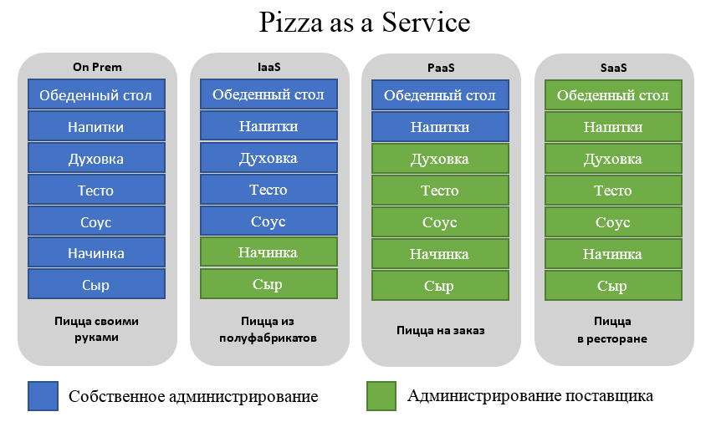

Slide 5
Azure як IaaS
IaaS (інфраструктура як послуга) - це фундаментальнийрівень хмарної платформи. Ця служба Azure використовується ІТ-адміністраторами для обробки, зберігання, мереж або іншого основного комп'ютера. операції. Це одна з тем Azure, яка дозволяє користувачам запускати довільне програмне забезпечення.
Переваги:
Він забезпечує ефективну переносимість часу проектування.
Рекомендується для програм, які потребують повного контролю.
IaaS пропонує швидкий перехід сервісів у хмари
Очевидною перевагою laaS є те, що він звільняє вас від необхідності налаштовувати безліч фізичних чи віртуальних машин.
Допомагає вам отримувати доступ до центрів обробки даних, відстежувати їх та керувати ними.
Недоліки:
Безліч загроз з боку невиправлених серверів
Деякі компанії визначили процеси тестування та оновлення вразливостей локальних серверів. Це неможливо зробити за допомогою Azure.

Slide 6
Azure як PaaS
PaaS є обчислювальною платформою, що включає в себе operating-система, середовище виконання мови програмування, база даних або веб-сервіси. Ця служба Azure використовується розробниками та постачальниками програм.
Як випливає з назви, ця платформа надається клієнту для розробки та розгортання програмного забезпечення. Це один із базових інструментів Azure. concepts що дозволяє клієнту зосередитися на розробці додатків, а не турбуватися про обладнання та інфраструктуру. Він також дбає про opera проблема з системами, мережами та серверами.
Переваги:
Загальна вартість невелика, оскільки ресурси виділяються на вимогу, а сервери автоматично додаються або видаляються.
Azure менш уразливий, оскільки сервери автоматично перевіряються на наявність усіх відомих проблем безпеки.
Весь процес не видно розробнику, тому він не має ризику витоку даних.
Мінуси:
Проблеми з переносимістю можуть виникнути під час використання сервісів PaaS.
В Azure може бути інше середовище, тому програму необхідно відповідним чином адаптувати.

Slide 7
Azure як SaaS
SaaS (Програмне забезпечення як послуга) — це програмне забезпечення, яке розміщується та керується централізовано. Це єдина версія програми, яка використовується всім клієнтів. Ви можете масштабувати декілька екземплярів. Це допоможе вам забезпечити найкращу продуктивність у всіх місцях. Програмне забезпечення ліцензується за щомісячною або річною передплатою. MS Exchange, Office, Dynamics пропонуються як SaaS.

Slide 8
Назва концепції | Опис
Регіони | Azure – це глобальна хмарна платформа, доступна у різних регіонах світу. Коли ви просите службу, програму або віртуальну машину в Azure, вас спочатку просять вказати регіон. Вибраний регіон є центром обробки даних, в якому працює ваш додаток.
Центр обробки даних | В Azure ви можете розгортати свої програми у різних центрах обробки даних по всьому світу. Тому бажано вибрати регіон, який ближчий до більшості ваших клієнтів. Це допоможе зменшити затримку мережних запитів.
Azure портал | Портал Azure — це веб-додаток, який можна використовувати для створення, керування та видалення ресурсів та служб Azure. Він розташований за адресою https://portal.azure.com .
Корисні ресурси | Ресурс Azure – це окремий комп'ютер, мережеві дані або послуги хостингу додатків, оплата яких стягується індивідуально. Деякі загальні ресурси віртуальних машин (ВМ) , обліковий запис зберігання або бази даних SQL.
Групи ресурсів | Група ресурсів Azure – це контейнер, в якому зберігається пов'язаний ресурс для вирішення Azure. Він може включати всі ресурси або тільки ресурси, якими ви хочете керувати.
Шаблони диспетчера ресурсів | Це JSON, який визначає один або кілька ресурсів для розгортання групи ресурсів. Він також встановлює залежність між deployed ресурсів.
Автоматизація: | Azure дозволяє автоматизувати процес створення, керування та видалення ресурсу за допомогою PowerShell або інтерфейсу командного рядка Azure (CLI).
Azure PowerShell | PowerShell - це набір модулів, які пропонують командлети для керування Azure. У більшості випадків вам дозволено використовувати команду командлетів для тих завдань, які ви виконуєте на порталі Azure.
Інтерфейс командного рядка Azure (CLI) | Azure CLI – це інструмент, який можна використовувати для створення, керування та видалення ресурсів Azure з командного рядка.
API REST | Azure побудований на наборі API-інтерфейсів REST, які допоможуть вам виконати те саме. operaщо ви робите на порталі Azure Ul. Це дозволяє маніпулювати вашими ресурсами та додатками Azure за допомогою будь-якої сторонньої програми.

Slide 9
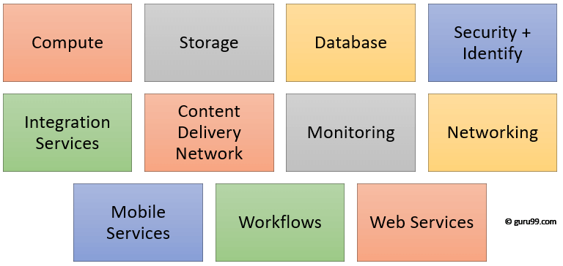
Домени Azure (компоненти)
Ключові компоненти Azure

Slide 10
Обчислення
Пропонує обчислення operaтаке як хостинг додатків, розробка та розгортання на платформі Azure. Має наступнi компоненти:
Віртуальна машина: дозволяє розгортати будь-яку мову, робоче навантаження в будь-якій operaсистемі.
Масштабовані набори віртуальних машин дозволяють створювати тисячі схожих віртуальних машин за лічені хвилини.
Служба контейнерів Azure. Створіть рішення для розміщення контейнерів, оптимізованого для Azure. Ви масштабуєте та систематизуєте програми за допомогою Kube, DC/OS, Swarm або Docker.
Реєстр контейнерів Azure: ця служба зберігає образи контейнерів та керує ними у всіх типах розгортань Azure.
Функції: Дозволяє писати код незалежно від інфраструктури та надання серверів. У ситуації, коли частота дзвінків ваших функцій збільшується.
Пакетне оброблення. Пакетна обробка дозволяє масштабуватися до десятків, сотень або тисяч віртуальних машин та виконувати комп'ютерні конвеєри.
Service Fabric: спростіть розробку програм на основі мікросервісів та керування їх життєвим циклом. Він підтримує Java , PHP, Node.js, Python та Ruby.

Slide 11
Сховище
Це хмарне рішення для зберігання сучасних програм. Він призначений для задоволення потреб клієнтів у масштабованості. Він дозволяє зберігати та обробляти сотні терабайт даних. Він має наступнеi компоненти:
Сховище BLOB-об'єктів. Сховище BLOB-об'єктів Azure — це служба, яка зберігає неструктуровані дані у хмарі у вигляді об'єктів/BLOB-об'єктів. Ви можете зберігати будь-який тип текстових або двійкових даних, наприклад документ, мультимедійний файл або інсталятор програми.
Сховище черг: забезпечує хмарний обмін повідомленнями між компонентами програми. Він забезпечує sync хронічний обмін повідомленнями для встановлення зв'язку між компонентами програми.
Сховище файлів. Використовуючи сховище файлів Azure, можна переносити застарілі програми. Він спирається на файл shares в Azure швидко і без дорогих перезаписів.
Сховище таблиці. У сховищі таблиць Azure зберігаються напівструктуровані дані NoSQL у хмарі. Він забезпечує сховище ключів/атрибутів без схеми.

Slide 12
База даних
До цієї категорії входить база даних як послуга (DBaaS), яка пропонує інструменти SQL та NoSQL. Він також включає такі бази даних, як Azure Cosmos DB та База даних Azure для PostgreSQL. Він має наступнi компоненти:
База даних SQL: це служба реляційної бази даних у Microsoft хмара на основі провідного ринку Microsoft SQL Server двигун.
DocumentDB: це повністю керована служба бази даних NoSQL, створена для забезпечення швидкої та передбачуваної продуктивності та простоти розробки.
Redis Cache: це безпечне та високотехнологічне сховище ключів-значень. Він зберігає структури даних, такі як рядки, хеші, списки тощо.

Slide 13
Мережі доставки контенту
Мережа доставки контенту (CDN) кешує статичний веб-контент у стратегічно розташованих місцях. Це допоможе вам забезпечити швидкість доставки контенту користувачам. Він має наступнi компоненти:
Шлюз VPN: Шлюз VPN надсилає зашифрований трафік через загальнодоступне з'єднання.
Диспетчер трафіку: допомагає вам контролювати та розподіляти користувальницький трафік для таких служб, як веб-додатки, віртуальні машини, Azure та хмарні служби у різних центрах обробки даних.
Експрес-маршрут: допомагає розширити локальні мережі до Microsoft хмара через виділене приватне з'єднання з Microsoft Azure, Office 365 та CRM Online.

Slide 14
Безпека + Ідентифікація сервісів
Надає можливості для ідентифікації та реагування на хмарні загрози безпеці. Це також допомагає керувати ключами шифрування та іншими конфіденційними активами. Він має наступнi компоненти:
Key Vault: Azure Key Vault дозволяє захистити криптографічні ключі та допомагає створювати секрети, що використовуються хмарними програмами та службами.
Azure Active Directory: Azure Active Directory та служба керування ідентифікацією. Сюди входить багатофакторна автентифікація, реєстрація пристроїв тощо.
Azure AD B2C: Azure AD B2C — це хмарне рішення для керування ідентифікацією для ваших веб-додатків та мобільних програм, орієнтованих на споживача. Це дозволяє масштабувати сотні мільйонів ідентифікаторів споживачів.

Slide 15
Послуги корпоративної інтеграції
Службова шина: Службова шина – це служба доставки інформації, яка працює у сторонній системі зв'язку.
База даних SQL Server Stretch. Ця послуга допомагає безпечно та прозоро перенести будь-які холодні дані до бази даних SQL Server. Microsoft Azure хмара
Доменні служби Azure AD: він пропонує керовані доменні служби, такі як приєднання до домену, групова політика, LDAP тощо. Ця автентифікація, сумісна з Windows Сервер Active Directory.
Багатофакторна автентифікація. Багатофакторна автентифікація Azure (MFA) – це двоетапна перевірка. Він допомагає вам отримати доступ до даних та програм і пропонує простий процес входу в систему.

Slide 16
Послуги моніторингу та управління
Ці служби дозволяють легко керувати розгортанням Azure.
Azure Resource Manager: він спрощує керування та візуалізацію ресурсів у вашому додатку. Ви навіть можете контролювати, хто у вашій організації може діяти із ресурсами.
Автоматизація: Microsoft Автоматизація Azure — це спосіб автоматизувати завдання, що виконуються вручну, тривалі, безпомилкові і постійно повторювані. Ці завдання зазвичай виконуються у хмарному та корпоративному середовищі.

Slide 17
Мережа Azure
Віртуальна мережа: виконайте ізоляцію та сегментацію мережі. Він пропонує фільтрацію та маршрутизацію мережевого трафіку.
Балансувальник навантаження: забезпечує високу доступність та продуктивність мережі будь-якої програми. Інформація про баланс навантаження Інтернет-трафіку на віртуальні машини.
Шлюз додатків: це виділений віртуальний пристрій, який пропонує контролер доставки додатків (ADC) як послугу.
Azure DNS: служба хостингу Azure DNS пропонує дозвіл імен за допомогою Microsoft Інфраструктура Azure.

Slide 18
Веб- та мобільні сервіси
Веб-програми. Веб-програми дозволяють створювати та розміщувати веб-сайти обраною вами мовою програмування без необхідності керувати його інфраструктурою.
Мобільні програми: Служба мобільних програм пропонує користувачам добре масштабовану, глобально доступну платформу розробки мобільних програм.
Програми API. Програми API спрощують розробку, розміщення та використання API у хмарі та локально.
Logic Apps: Logic Apps допомагає спростити та реалізувати масштабовану інтеграцію.

Slide 19
Робочі процеси у хмарі
Надає візуальний дизайнер для створення та автоматизації вашого процесу у вигляді серії кроків, відомих як робочий процес.
Центри сповіщень: Центри сповіщень Azure пропонують простий у використанні багатоплатформний механізм масштабування push-повідомлень.
Концентратори подій Концентратори подій Azure – це платформа потокової передачі даних, яка може керувати мільйонами подій за секунду. Дані, надіслані в концентратор подій, можна перетворити та зберегти за допомогою будь-яких адаптерів пакетної обробки/зберігання, які пропонують аналітику в реальному часі.
Пошук Azure: це хмарне рішення «пошук як послуга», яке пропонує керування серверами та інфраструктурою. Він пропонує готовий для використання сервіс, який ви можете заповнити своїми даними. Це можна використовувати для додавання пошуку до вашого веб- або мобільного додатку.

Slide 20
Міграція
Інструменти міграції допомагають організації оцінити витрати на міграцію робочого навантаження. Це також допомагає виконати міграцію робочих навантажень з локальних центрів обробки даних у хмару Azure.

Slide 21
Традиційна та хмарна модель Azure
Традиційна | Хмарна модель Azure
Виділена інфраструктура для кожної програми | Слабопов'язані додатки та мікросервіси
Спеціально розроблене обладнання | Стандартне обладнання
Розвинена інфраструктура та operaкоманди | Команди DevOps, орієнтовані обслуговування
Індивідуальні процеси та конфігурації | Стандартизовані процеси та конфігурації

Slide 22
Переваги Azure
Інфраструктура Azure економічно ефективно покращить вашу стратегію забезпечення безперервності бізнесу.
Це дозволяє отримати доступ до програми без покупки ліцензії для окремої машини.
Windows Azure пропонує найкраще рішення для ваших потреб у даних: від бази даних SQL до великих двійкових об'єктів та таблиць.
Забезпечує масштабованість, гнучкість та економічність.
Допомагає підтримувати узгодженість у хмарах за допомогою знайомих інструментів та ресурсів.
Дозволяє розширити центр обробки даних за допомогою узгодженого набору інструментів керування та знайомих рішень для розробки та ідентифікації.
Ви можете за лічені хвилини розгорнути віртуальні машини преміум-класу, які також включають сервери Linux і Windows
Допомагає вам масштабувати ваші ІТ-ресурси вгору та вниз залежно від ваших потреб.
Вам не обов'язково використовувати потужний і дорогий комп'ютер для запуску веб-програм хмарних обчислень.
Вам не потрібна обчислювальна потужність або місце на жорсткому диску, якщо ви використовуєте Azure.
Хмарні обчислення пропонують практично безмежне сховище
Якщо ваш персональний комп'ютер або ноутбук вийде з ладу, всі ваші дані залишаться в хмарі і будуть доступні.
Обмін документами безпосередньо веде до покращення співпраці.
Якщо ви зміните пристрій, комп'ютери, програми та документи будуть йти за вами через хмару.

Slide 23
Недоліки
Неможливі хмарні обчислення, якщо ви не можете підключитися до Інтернету.
Azure - це веб-додаток, для завантаження якого потрібна більша пропускна здатність, як і для великих документів.
Веб-програми іноді можуть працювати повільніше, ніж доступ до аналогічного програмного забезпечення на настільному ПК.

Slide 24
Коротко головнi поняття
Хмарні обчислення — це термін, який означає зберігання та доступ до даних через Інтернет.
Azure - це платформа хмарних обчислень, запущена Microsoft у лютому 2010
В основному існує три типи хмар. Microsoft Azure: 1) PAAS 2) SAAS 3) IASS
IaaS (інфраструктура як послуга) - це фундаментальнийрівень хмарної платформи.
PaaS - це обчислювальна платформа, що включає operasystem ting, середовище виконання мови програмування, база даних або веб-сервіси.
SaaS (Програмне забезпечення як послуга) — це програмне забезпечення, яке централізовано розміщується та керується.
Центри обробки даних та регіони, портал Azure, ресурси, групи ресурсів, шаблони Resource Manager, Azure PowerShell, інтерфейс командного рядка Azure (CLI) - ось деякі з ключових термінів, що використовуються в Azure.
Важливі компоненти Microsoft Azure – це служби обчислень, зберігання, бази даних, моніторингу та управління, мережа доставки контенту, мережа Azure, веб-служби та мобільні служби тощо.
У традиційній моделі використовувалося спеціально розроблене обладнання, а у хмарній моделі Azure - обладнання, що відповідає галузевим стандартам.
Важливі програми Microsoft Azure – це інфраструктурні служби, мобільні програми, веб-програми, хмарні служби, сховища, резервне копіювання та відновлення, керування даними та служби мультимедіа.
Найбільша перевага Microsoft Інфраструктура Azure полягає в тому, що вона економічно ефективно покращить вашу стратегію забезпечення безперервності бізнесу.
Веб-програми, такі як Azure, іноді можуть працювати повільніше, ніж доступ до аналогічного програмного забезпечення на настільному ПК.

